Slide 1





CRYPTOFOLIO
Home
CRYPTO-
FOLIO
Réalisé par :
Ilyass FIRAR , Mehdi GOUAL
Ali ZNIBER

Slide 2

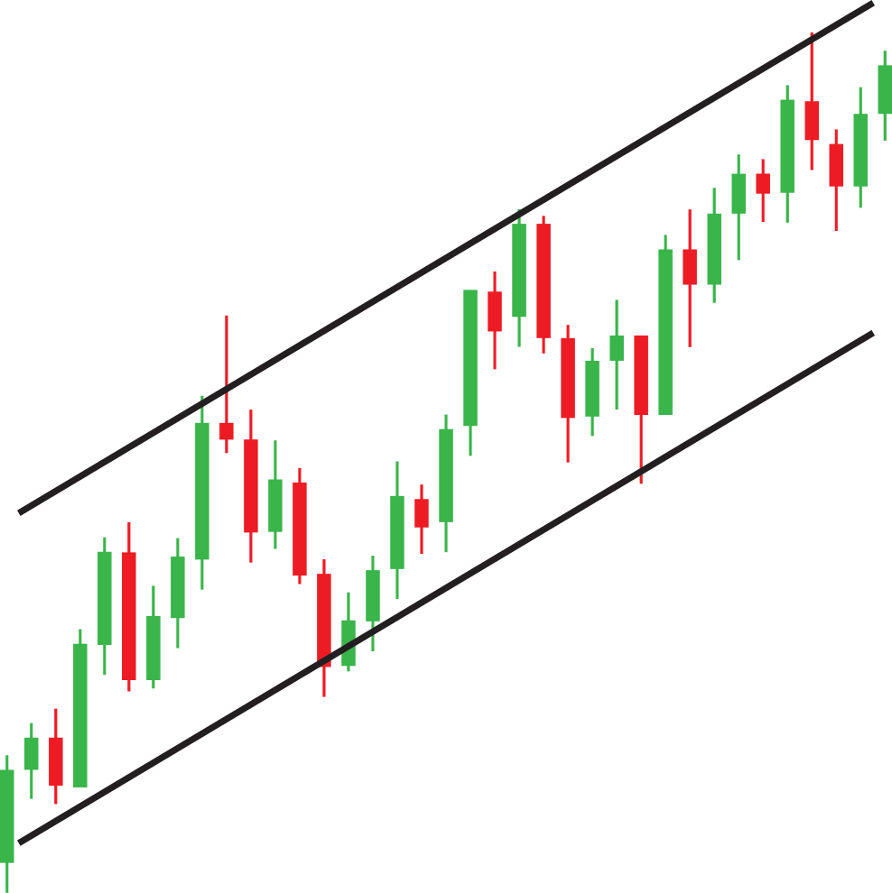

CRYPTOFOLIO
Introduction
CryptoFolio est une application légère pour suivre et gérer votre portefeuille de cryptomonnaies en un seul endroit.
Elle affiche la valeur en temps réel, l’historique des performances et la répartition par actif.
Importez vos transactions depuis des exchanges ou ajoutez des wallets manuellement pour un suivi précis.

Slide 3







CRYPTOFOLIO
Principales fonctionnalités
Prix en temps réel & historique
Tableau de bord (Dashboard)
Vue synthétique de la valeur totale, répartition par actif et évolution en temps réel.
Prix actualisés via API (CoinGecko) et courbes historiques pour analyser les tendances.
Analyse de performance & rapports
Calcul des gains/pertes, P&L par période et rapports exportables.

Slide 4







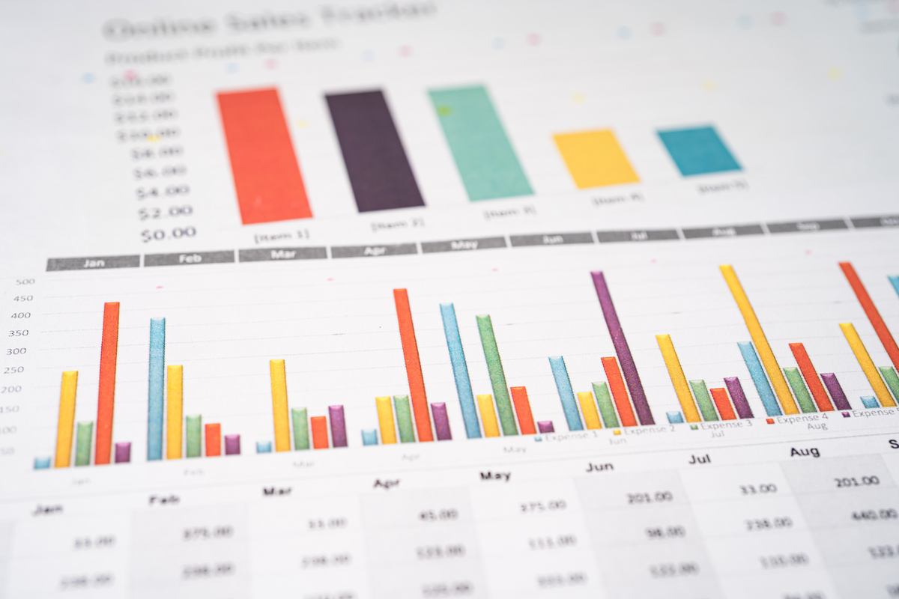
CRYPTOFOLIO
01
HTML
Architecture technique
Structure sémantique des pages : pour organiser le dashboard, pages d’import et paramètres.
02
CSS
styles pour la mise en page.
Architecture uilisé pour la realisation de CRYPTOFOLIO :
03
JAVASCRIPT
Logique applicative côté client : récupération des prix (fetch), rendu dynamique du dashboard, graphiques
04
GITHUB
GitHub pour versionner le code, collaborer
et pour Séparation des tâches .

Slide 5
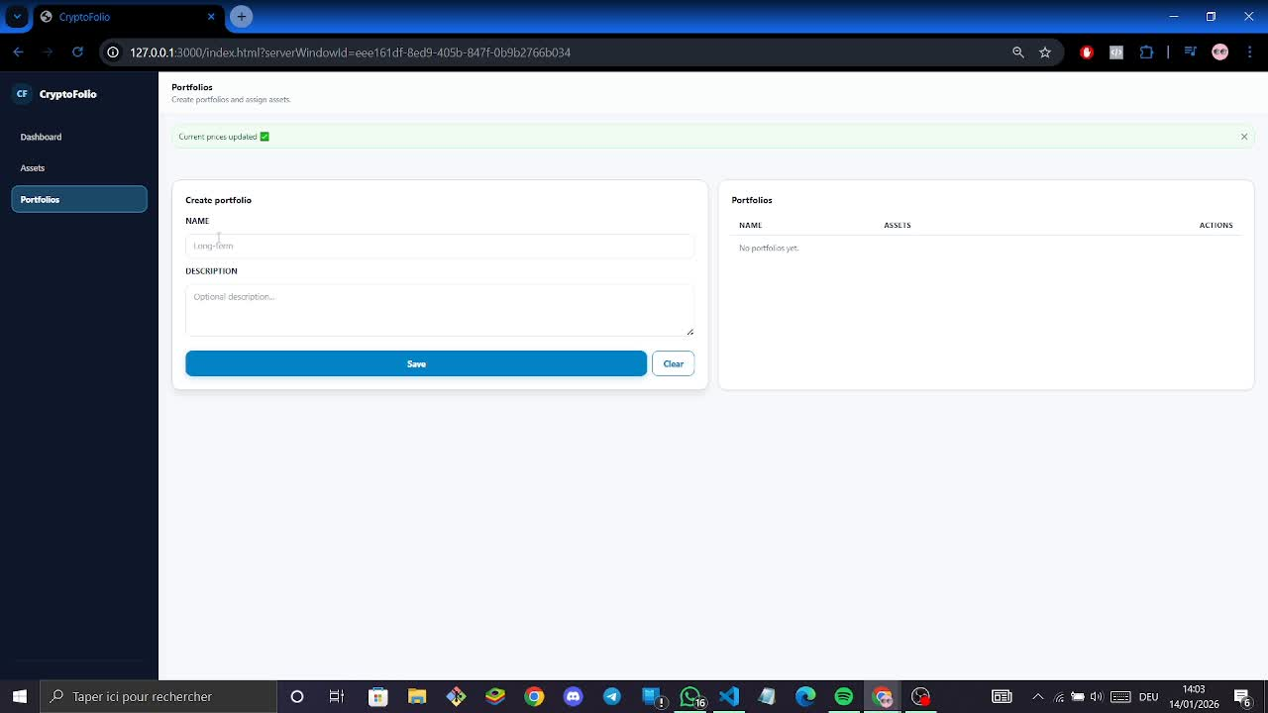

Slide 6
CRYPTOFOLIO
Thank You
For Your Attention

